Slide 1
Урок литературы
6 класс
Учитель Секарева И.В.
Сочинение
по творчеству В.Г. Распутина
2011

Slide 2
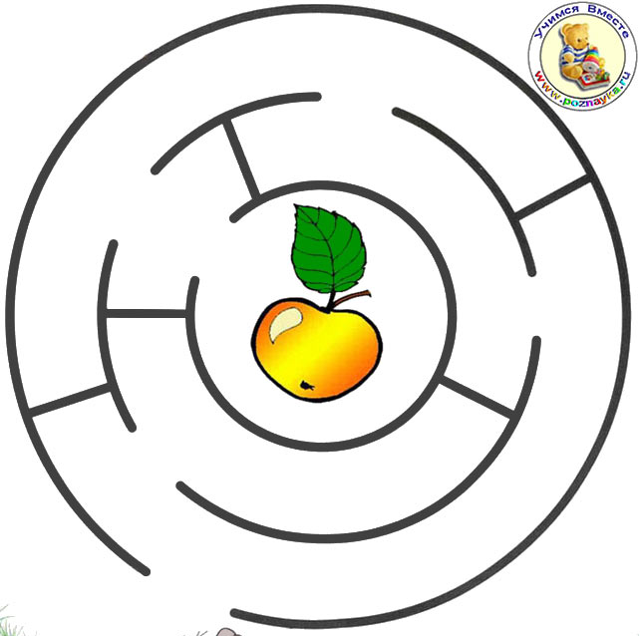
План составлен.
А теперь подумаем, как лучше написать вступление.
О чём оно может быть?
С темами определились!
Теперь составим план. С ним легче писать: не упустишь что-нибудь да и не повторишься в своих высказываниях.
Большая ответственность – правильно раскрыть тему сочинения. Нужно ещё раз вспомнить, о чём нужно писать. Загляну - ка ещё раз
Предстоит написать сочинение! А что для этого нужно?
В первую очередь выбрать тему.
Посмотрю, что за темы…
Кажется, всё идёт к завершению…
Осталось написать заключение
А теперь необходимо проверить черновик и можно аккуратно переписывать.
А потом не забыть проверить ещё раз!
Удачи!
Темы.
План.
вступление
заключение

Slide 3
Темы сочинений
Тип речи
Повествование с элементами рассуждения
Рассуждение
Образ учительницы Лидии Михайловны (по рассказу В.Г.Распутина «Уроки французского»).
Путь героя рассказа В.Г.Распутина «Уроки французского» - путь поисков истины.
назад

Slide 4
План
I Автобиографичность рассказа В.Г. Распутина «Уроки французского».
II Образ Лидии Михайловны.
1. Портрет.
2. Черты характера:
а) доброта;
б) чуткость;
в) любовь к своему предмету;
г) готовность прийти на помощь.
3. Поступок учительницы.
II Путь героя рассказа В.Г. Распутина «Уроки французского» – путь поисков истины.
1. Портрет героя.
2. В новой школе.
3. Одиночество.
4. Голод.
5. Игра на пустыре.
6. Проблемы с французским.
7. Посылка.
8. Игра в «замеряшки».
9. Яблоки.
назад
III Уроки доброты, запомнившиеся на всю жизнь.

Slide 5
Вступление.
Валентин Григорьевич Распутин – один из известных современных писателей.
Его книги интересны тем, что поднимают важные нравственные проблемы. Они тревожат совесть читателей, заставляют внимательно взглянуть на окружающий мир.
В рассказе Распутин описал своё детство. А сам рассказ посвятил учительнице - Анастасии Прокопьевне Копыловой.
назад

Slide 6
Заключение.
Повесть В.Г. Распутина интересна теми духовными ценностями, которые в ней содержатся. Милосердие, сочувствие, сострадание, умение прийти на помощь – это те качества, которыми обладают герои рассказа. Писатель не просто создаёт интересный характер героя, показывает его сложный внутренний мир, но и прослеживает формирование его характера в сложных жизненных обстоятельствах.
назад

Slide 7
Интернет – ресурсы:
http://fantasyflash.ru/anime/text/image/text46.gif розы
http://allday.ru/uploads/posts/2009-08/1249158743_leto-kopiya.jpg фон
http://demiart.ru/forum/uploads2/post-216855-1227808102.jpg божья коровка
http://fantasyflash.ru/anime/flowers/image/f111.gif колокольчики
http://www.poznayka.ru/uploads/logic/labyrinth-1.jpg лабиринт

